Slide 1
План-схема
Название знака
Форма знака
Цвет знака
Изображение на знаке
К какой группе знаков относится (предупреждающие, предписывающие, запрещающие, знаки особых предписаний, знаки сервиса)
Функции знака (для чего нужен?)

Slide 2
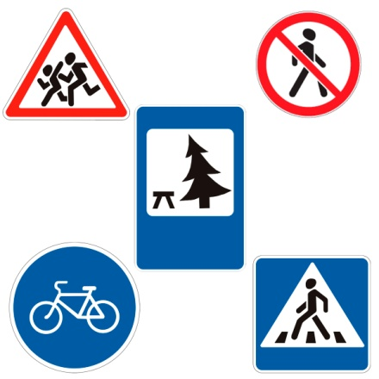
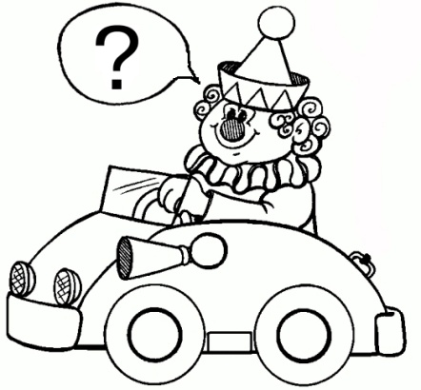
?

Slide 3
Загадки
В этом месте, как не странно ждут чего – то постоянно.
Кто – то сидя, кто – то стоя, что за место здесь такое?

Slide 4
Загадки
Рядом школа или садик
Осторожнее шофёр.
Здесь гуляют Тани, Пети
И дорожный знак здесь …

Slide 5
Загадки
Заболел живот у Ромы
Не дойти ему до дома,
В ситуации такой,
Нужно знак найти, какой?

Slide 6
Загадки
Всем знакомые полоски
Знают дети, знают взрослые
Через дорогу нас ведёт
…

Slide 7
Загадки
Красный – стой! Зелёный – в путь!
Кто подсказчик этот ловкий?
Кто не знает до сих пор,
Что стоит у перехода?

Slide 8
СПАСИБО ЗА ВНИМАНИЕ

